Slide 1
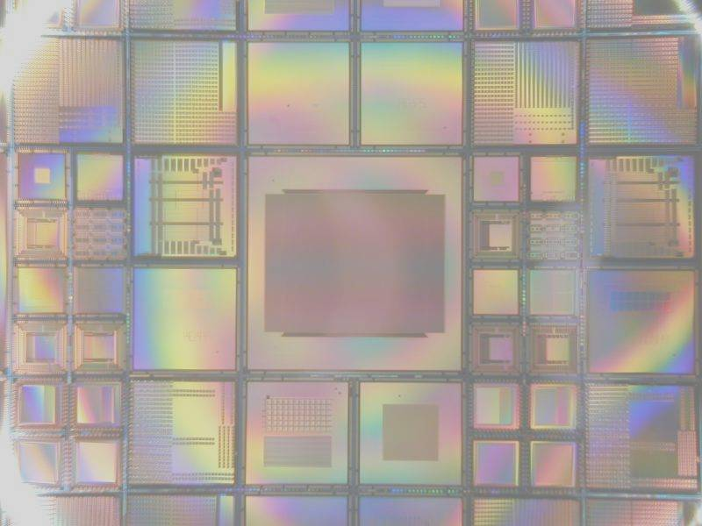
積分型SOIピクセル検出器の性能評価
武田 彩希 (Ayaki TAKEDA) atakeda@post.kek.jp
総合研究大学院大学 高エネルギー加速器科学研究科 ( KEK )
博士課程１年 SOIPIXグループ
2011.02/21 - 17th ICEPP シンポジウム

Slide 2
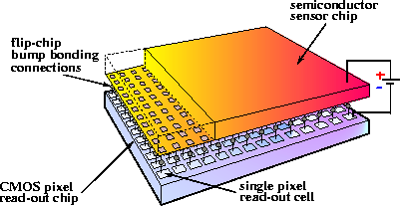
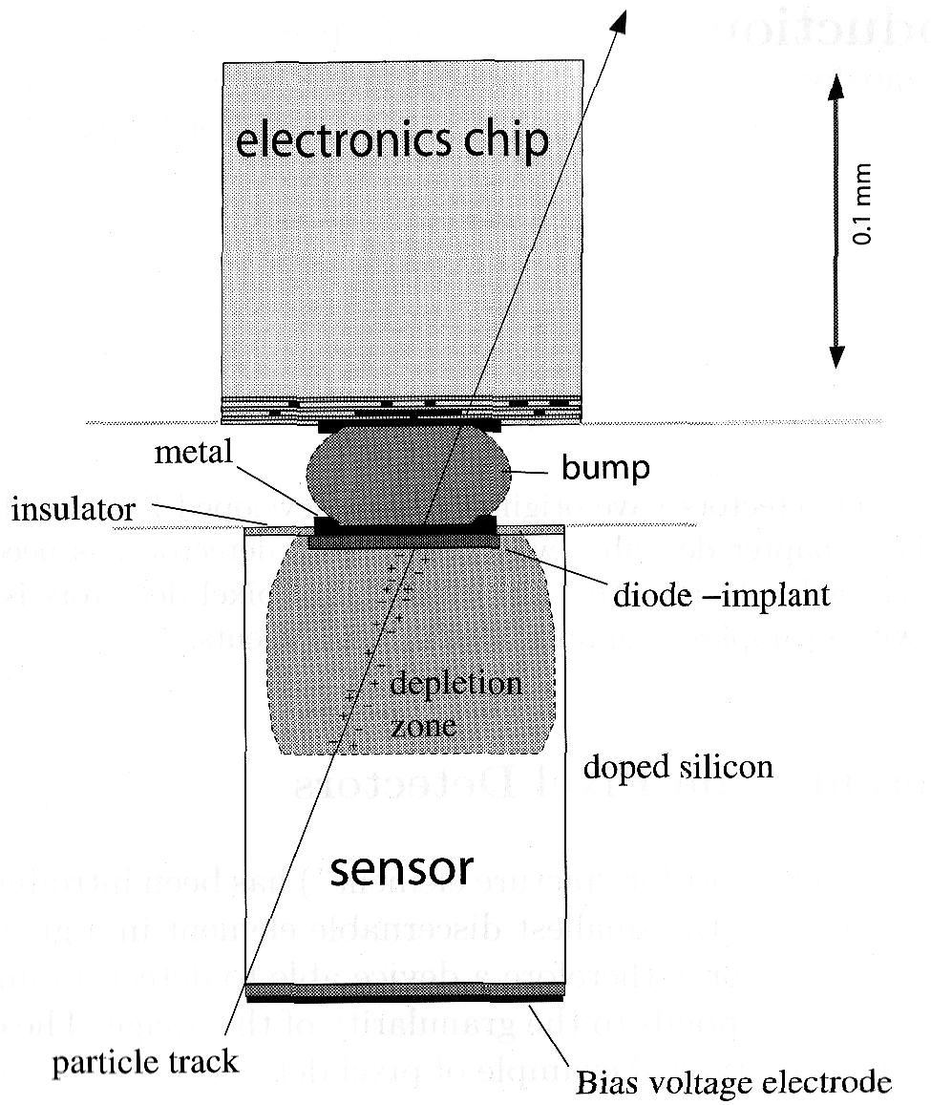
ピクセル検出器の現状
検出器と読出しエレクトロニクスを別々に作り、金属バンプにより接合する
位置分解能に制限
余分な物質が大量にある
寄生容量によるスピ-ドの低下

Slide 3
次世代ピクセル検出器へ向けて…
位置分解能を上げたい (~10 um)
検出効率・感度を上げたい
同時にエネルギー測定も行いたい
ピクセル毎に高度な信号処理を行いたい (intelligent)
測定レート・読み出し速度を上げたい (~frame/100ns)
価格を下げたい (monolithic)
余分な物質を減らしたい (厚さ50um~600um)
Silicon-On-Insulator (SOI) 技術を利用した
Monolithic Pixel検出器
OUTLINE...
KEK SOIPIXグループでのR&D
積分型SOIピクセル検出器について

Slide 4
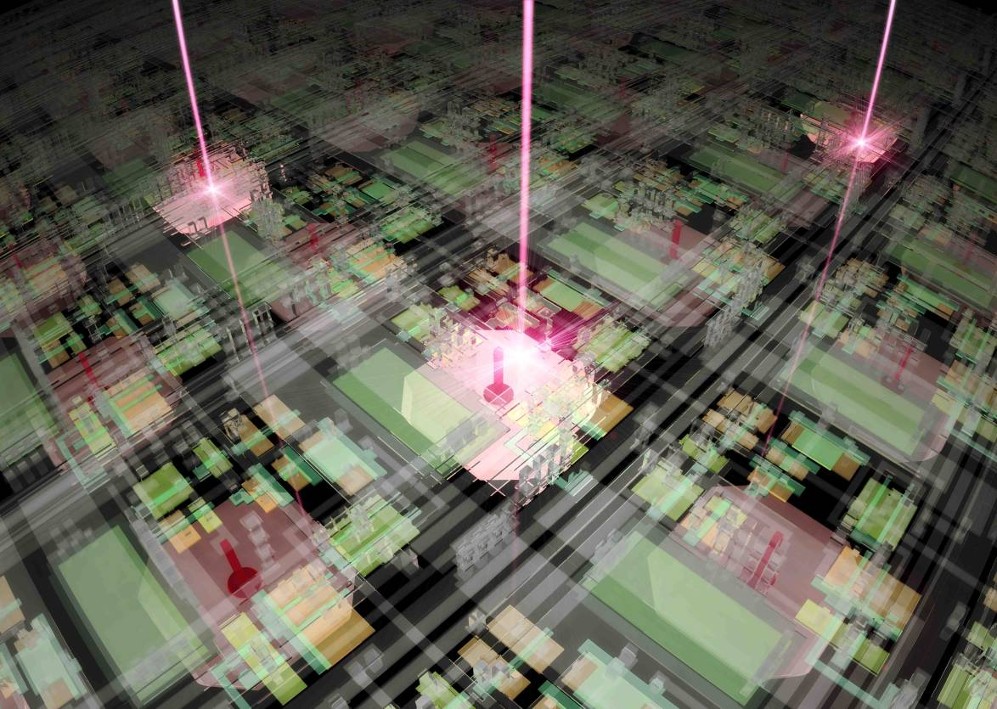
KEK SOIPIX グループでの R&D

Slide 5
Silicon-On-Insulator (SOI) 技術
20-200 nm
50-400 nm
※ BOX : Buried Oxide
circuit
circuit
Top Si (SOI Layer)
BOX(埋込み酸化膜)
Physical Support
∼650 μm
Radiation
Sensor
通常の半導体ウエハー
(Bulk Wafer)
SOI Wafer
SOI技術とは？
→ ２枚のウエハーを酸化膜（BOX）層を介し貼り合わせる技術
産業界では上部ウエハー（circuit）のみ使用されている
下部ウェハ―をセンサ（Radiation sensor）として使用すれば、
１枚の半導体ウェハ―上で検出器が実現する

Slide 6
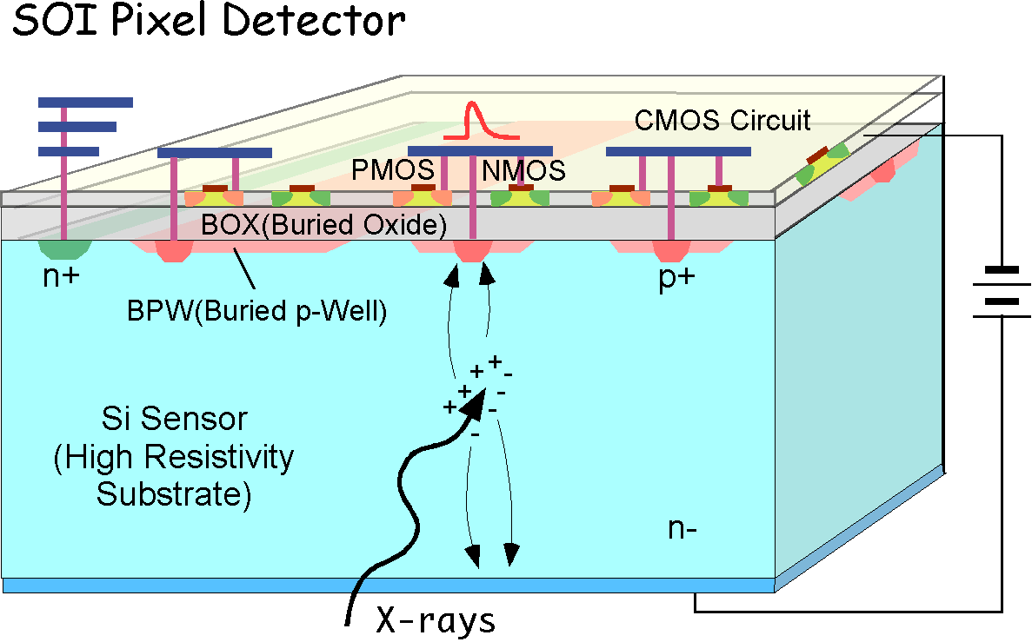
SOIピクセル検出器
高抵抗率Si基板と低抵抗率Si基板を絶縁層を介して張合わせ
高抵抗率部にp-n junctionを生成し、センサーとする
絶縁層(BOX)に穴を開けセンサーと回路を接続
余分な物質が少なく、多重散乱をおさえられる
電極容量が小さく、少ない電荷で大きなS/Nが得られる
複雑な信号処理回路を各ピクセルに持たせられる
高レート、高速読み出しが可能
機械的接合がなく、高分解能化、低価格化が望める
産業界の標準プロセスを基本に 開発
Monolithic Radiation Sensor として理想的な構造

Slide 7
SOIPIX グループ
SOIPIXグループ（ http://rd.kek.jp/project/soi/ ）
2005年７月にプロジェクトスタート
KEK測定器開発室（DTP → http://rd.kek.jp/ ）に属する
Collaboration Member
Supporting Companies
KEK, 筑波大, 東北大, 京都大, 大阪大, 京教大, JAXA/ISAS, 理研, 産総研
LBNL, FNAL, Univ. of Hawaii
INP Krakow, INFN Padova, Louvain-la-Neuve Univ., Universität Heidelberg
IHEP China, Budker Institute of Nucl. Phys.
OKI Semiconductor Co. Ltd. , OKI Semiconductor Miyagi Co. Ltd. , T-Micro Co. Ltd., Rigaku Co. Ltd.

Slide 8
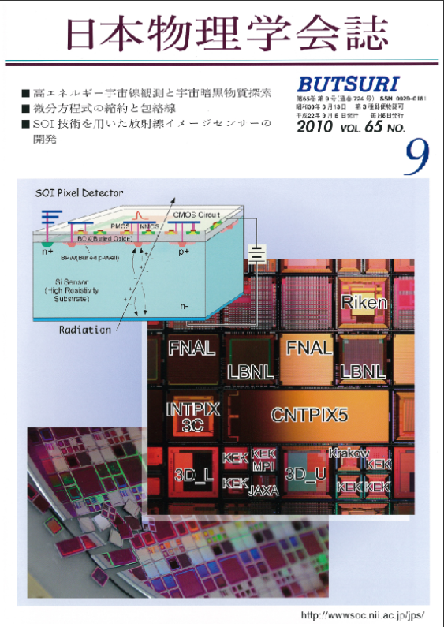
開発状況
KEK を中心に Multi Project Wafer (MPW) Run → 年２回
開発の主なスタイル
試験結果を設計にフィードバック
素粒子実験だけではない、
汎用検出器として開発
その他
付加機能
様々な試験…
計数型
積分型
センサ基礎構造
SOIPIX R&D
日本物理学会誌、2010 Vol. 65, No. 9, 実験技術,「SOI技術を用いた放射線イメージセンサーの開発」

Slide 9
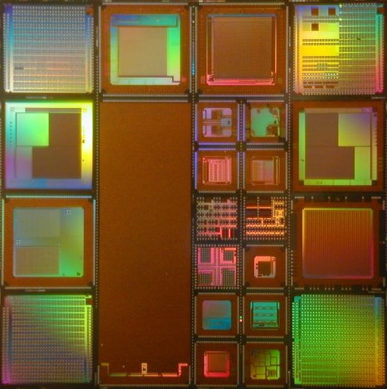
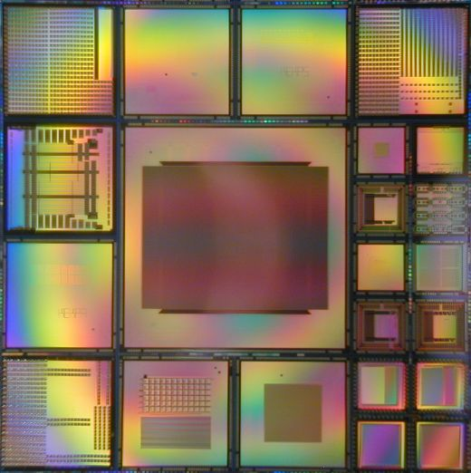
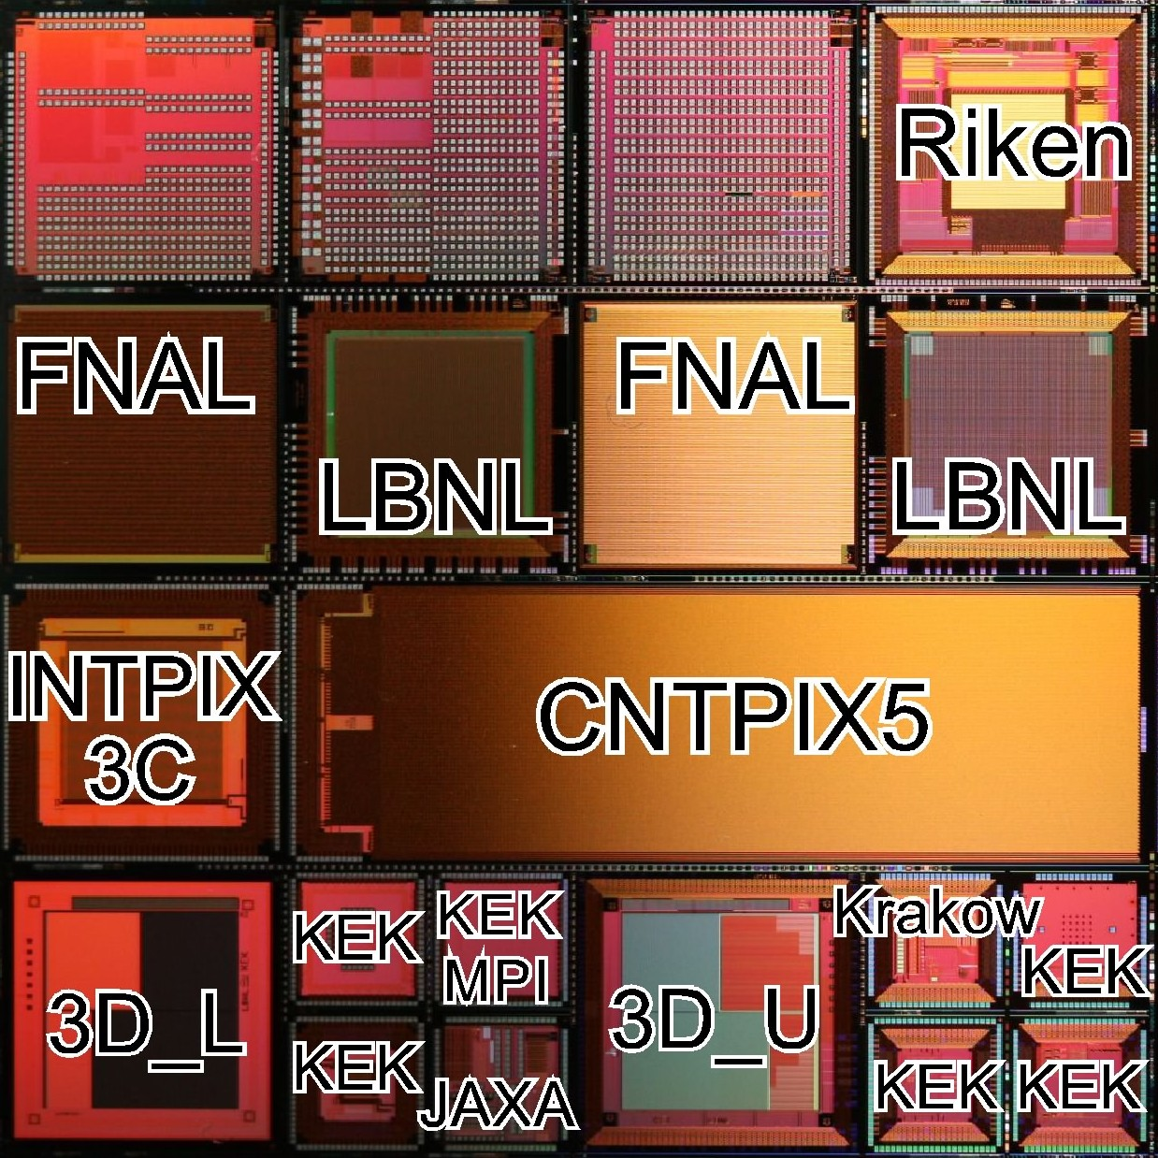
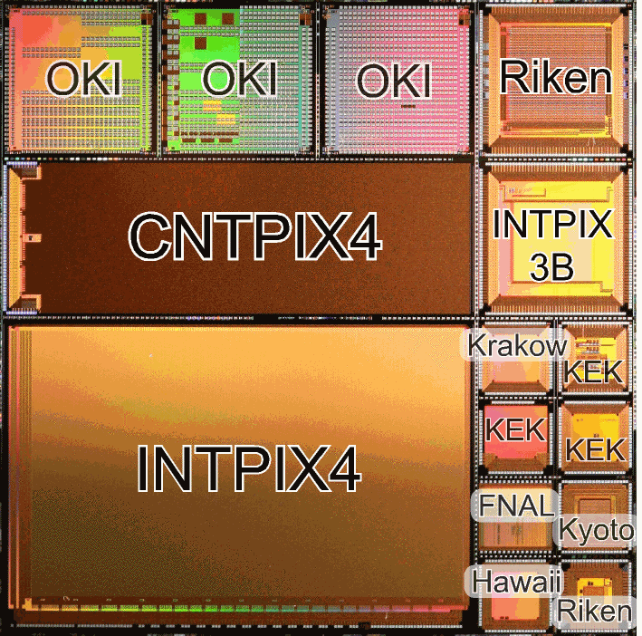
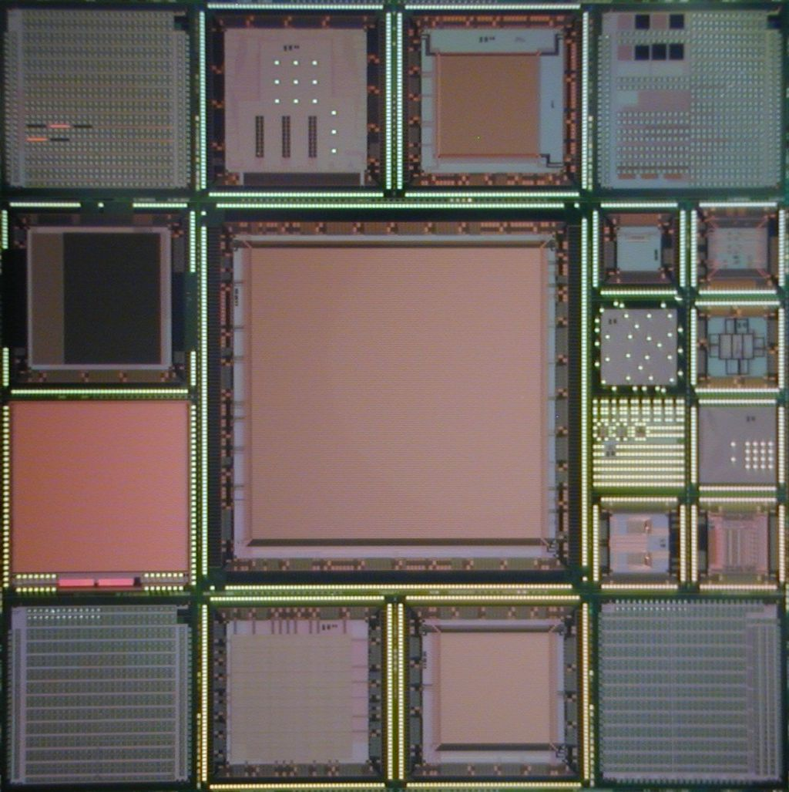
MPW (Multi Project Wafer) run
~Twice per Year

Slide 10
積分型 SOIピクセル検出器について

Slide 11
積分型SOIピクセル検出器
電荷蓄積型の基本的なSOIピクセル検出器
アナログ出力を外部ADCにて変換
基本構造
INTPIX4
CDS回路 （ノイズ低減）
大面積
主な特徴（評価中）
XRPIX1 （京都大らと共同開発）
CDS回路 （ノイズ低減）
トリガ＆ヒットパターン出力機能
主な特徴（評価中）
DIPIX1
CDS回路 （ノイズ低減）
各列に10bit のADCを搭載
ピクセルサイズが14um角（現在最小）
※ CDS : Correlated Double Sampling
主な特徴（未評価）
KEKが開発を進める
積分型SOIピクセル検出器の例
XRPIX1のトリガ＆ヒットパターン出力機能、INTPIX4について紹介

Slide 12
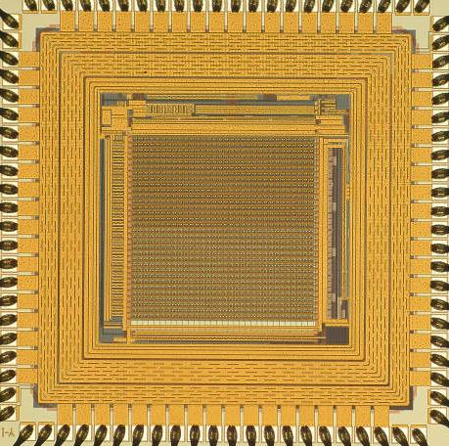
XRPIX1の概要
京都大学、A-R-Tech、KEKが共同で設計開発したピクセル半導体放射線検出器
30.6 x 30.6um² , 32 x 32 (= 1,024)のピクセル
各ピクセルに CDS回路を持つ積分型
チップ面積は2.5 x 2.5 mm² （有効面積：980 x 980 um²）
厚さは260um(+10um -20um)
トリガ＆ヒットパターン出力機能搭載
↑ Intelligent !!
XRPIX1 TOP View !!
2.5mm
2.5mm
Fig. XRPIX1

Slide 13
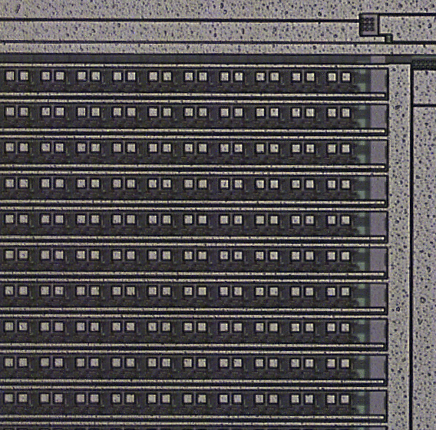
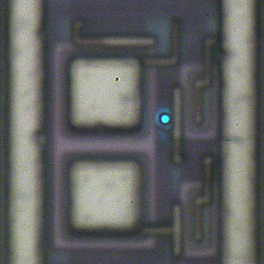
入射ヒットパターン読み出し機能
例えば、
Column Address (CA) → 23
Row Address (RA) → 24
のピクセルに照射すると…
CA
22 23 24 25 26 27 28 29 30 31
30.6 um
PIXEL [23][24]
RA
31 30 29 28 27 26 25 24 23 22
30.6 um
Laser Spot
Fig. 1pixel 照射の顕微鏡写真

Slide 14
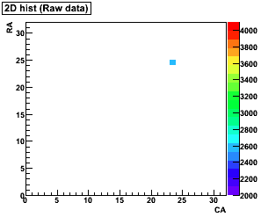
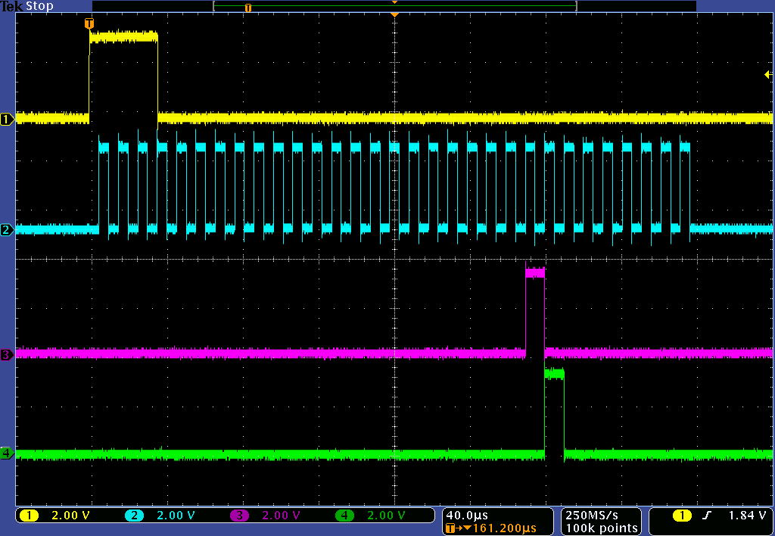
入射ヒットパターン読み出し機能
XRPIX1がトリガとヒットした位置を出力
（ヒットパターンはシリアルに読み出し）
ヒットパターンを利用することで、ヒット周辺のみの読み出しが実現可
24
Hit
高機能なピクセル検出器の例！
23
TRIG OUT
(from XRPIX)
↑Fig. 照射位置
ReadOut CLK
ADDR=00
05
10
15
20
25
31
CA Hit Pattern
23
RA Hit Pattern
24
←Fig. 出力波形

Slide 15
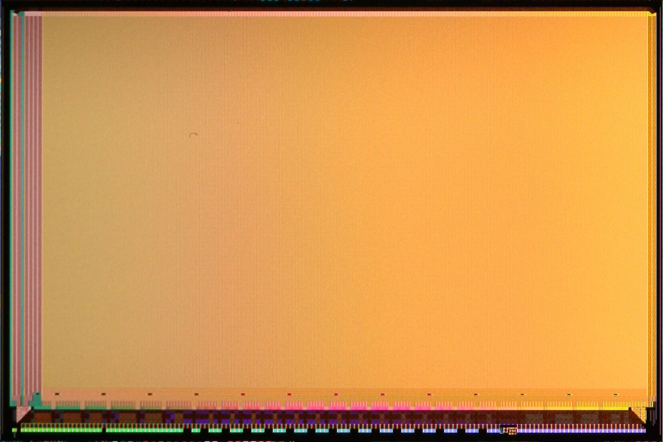
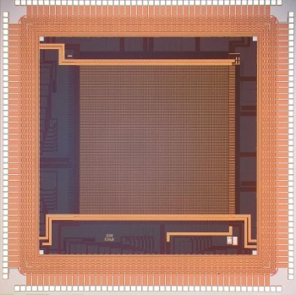
INTPIX4の概要
17 x 17um² , 512 x 832 (= 425,984)のピクセル
各ピクセルに CDS回路を持つ積分型
チップ面積は10.3 x 15.5 mm² （有効面積：8.7 x 14.1 mm²）
厚さは260um(+10um -20um)
KEKのSOIピクセル検出器の中で面積・ピクセル数共に最大
20 x 20 um²
128x128 pixels
INTPIX4 TOP View !!
10.3mm
5.0mm
INTPIX3
5.0mm
Fig. INTPIX3 vs INTPIX4
15.5mm

Slide 16
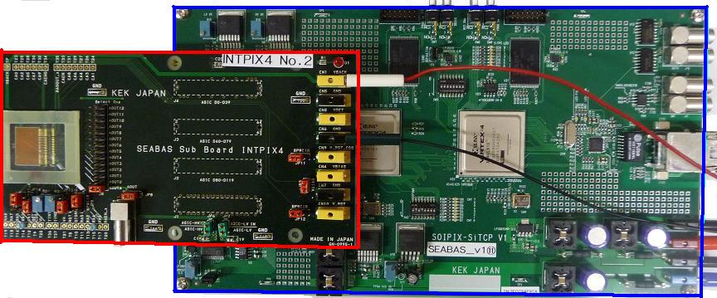
チップ制御＆データ読み出しシステム
FPGAでチップ読み出しを制御できる汎用ボード（SEABAS）を利用
Sub Board にWire Bonding したINTPIX4をSEABASへ接続
Ethernet 経由で読み出しデータをPCへ転送
※ SEABASは、他のチップでも使用している
SEABAS
INTPIX4
USER
FPGA
Data Transfer
via
Ethernet
ADC & DAC
Sub Board for INTPIX4
300mm
Fig. INTPIX4 のデータ読み出しセットアップ

Slide 17
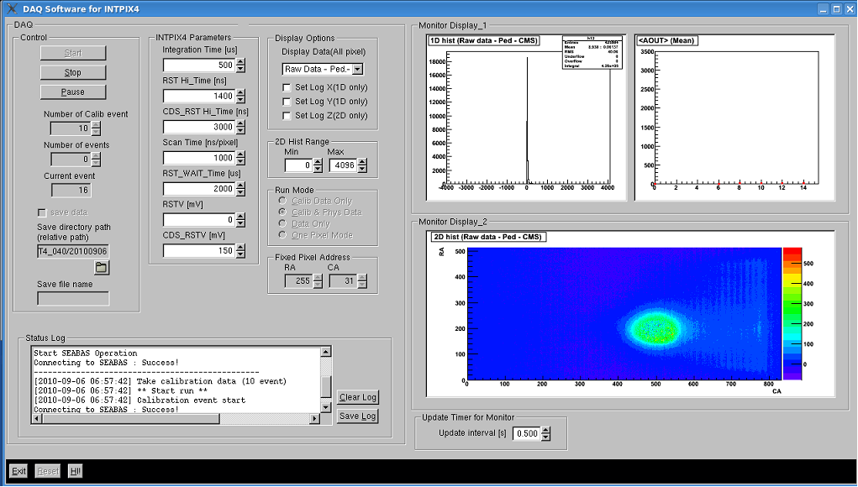
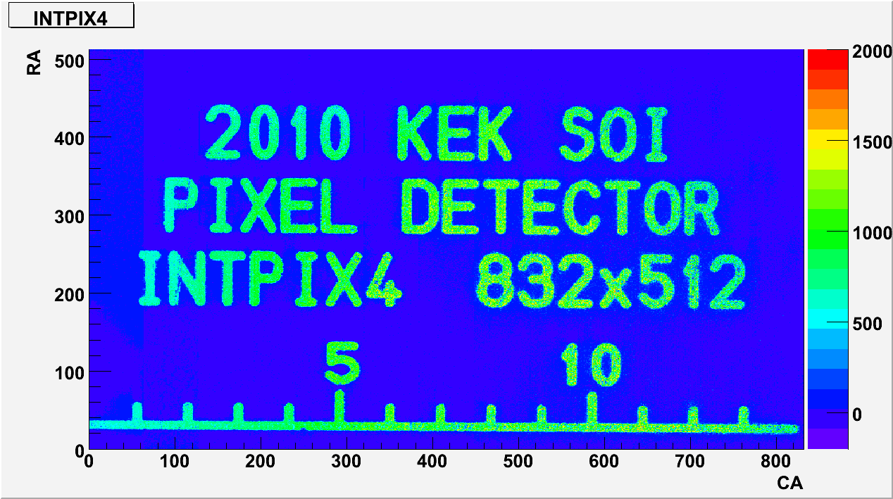
チップ制御＆データ読み出しシステム
INTPIX4の各パラメータが設定可能
リアルタイムなモニタリング
取得データの保存（ROOT形式）
解析に利用
大面積のINTPIX4からのデータ読み出しは良好
Fig. DAQソフト画面（左）とレーザー光によるフォトマスク画像（右）

Slide 18
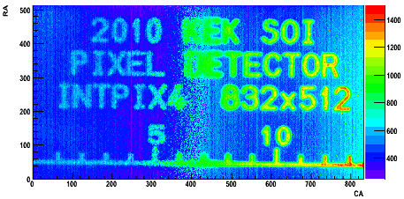
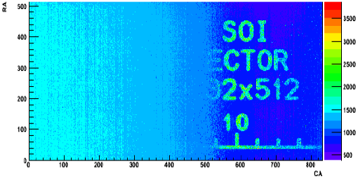
ここまでの道のり…
現在は良好だが、ここまでの道のりはストレートではなかった
2010年秋学会時
2010年10月
2010年11月
Fig. INTPIX4 フォトマスク画像 の歴史

Slide 19
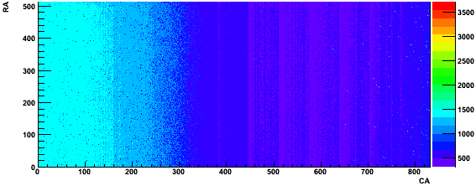
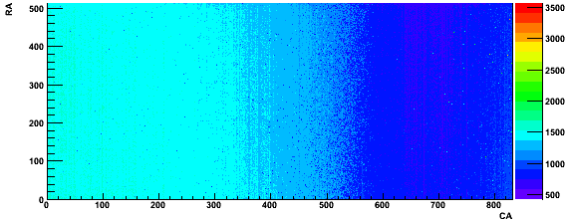
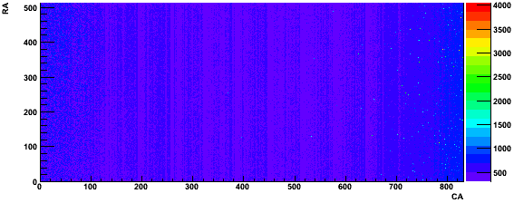
ここまでの道のり…
センサ部のリセット時間が足りていなかった
過去のもの（チップ面積5mm角）は
1us もあれば十分だったが…
RST Time = 2.5us
RST Time = 1us
RST Time = 3.5us
Fig. センサ部のリセット時間の違いとアナログ出力分布

Slide 20
ここまでの道のり…
大面積の場合はアナログ入力に時間がかかる
リセット時間を長くすると、
感度がない領域がなくなってきた
RST Time = 2.5us
感度が
ない
領域
感度がない
領域
RST Time = 1us
RST Time = 3.5us
Fig. センサ部のリセット時間の違いとアナログ出力分布

Slide 21
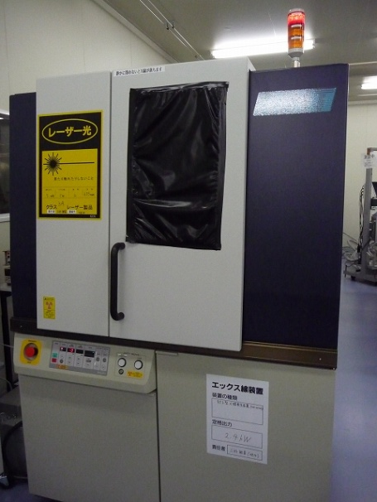
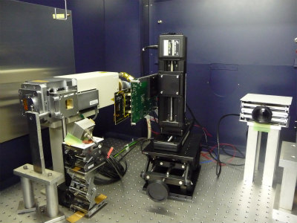
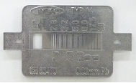
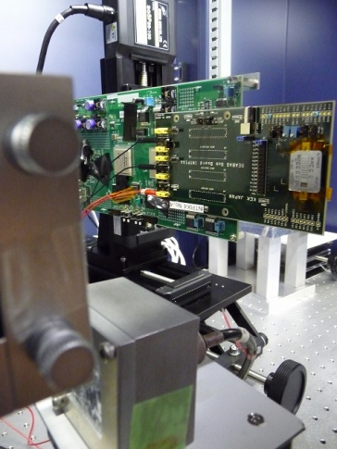
INTPIX4のX線照射試験
INTPIX4のX線照射試験を行っている
X線テストチャート（Type14）により、空間分解能の評価を進めている
封入型X線発生装置(SA-HFM3)
Moターゲット @KEK
X線テストチャート（Type14）
X-ray
Fig. X線照射セットアップ

Slide 22
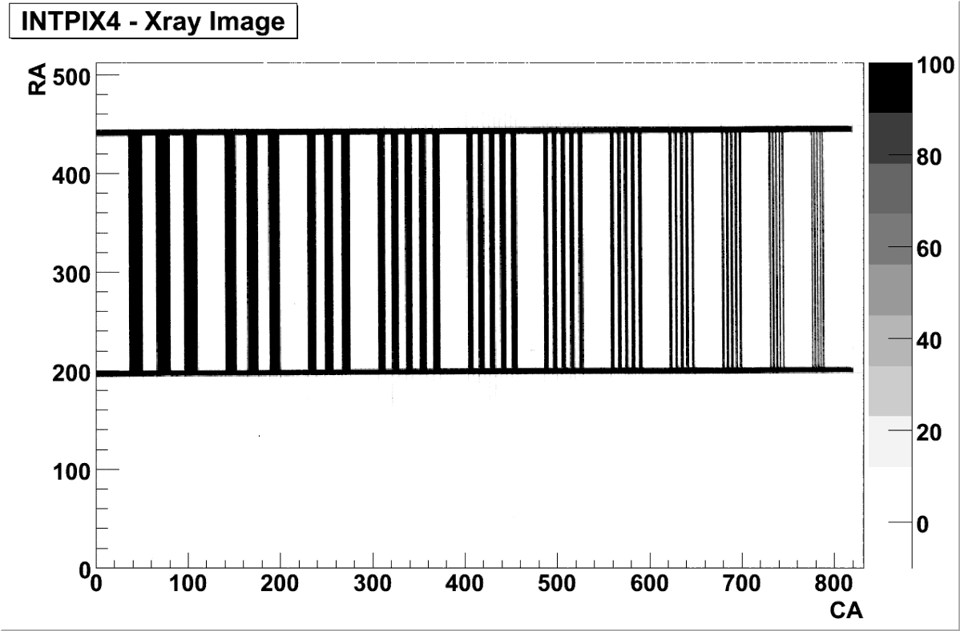
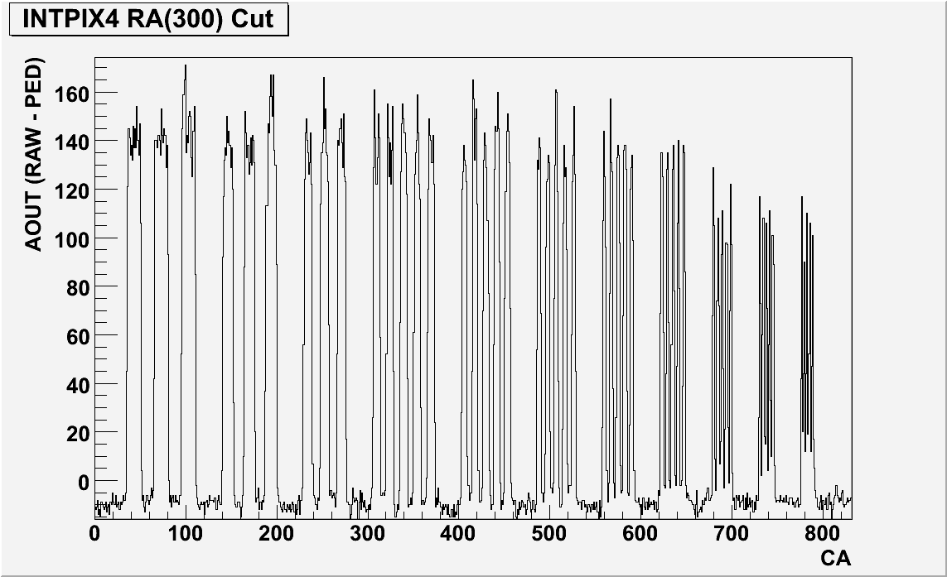
X線テストチャートの画像
チャートのプロファイル（例はRA300）
鮮明なラインの識別
※ Type14
（左より）2.0 , 2.5 , 3.2 , 4.0 , 5.0 , 6.3 , 8.0 , 10.0 , 12.5 , 16 ,
20 [lp / mm]
RA : 300
14 mm
2 lp/mm
(250um間隔)
20 lp/mm
(25um間隔)
Fig. テストチャートイメージ（上）と
RA300でのアナログ出力（下）

Slide 23
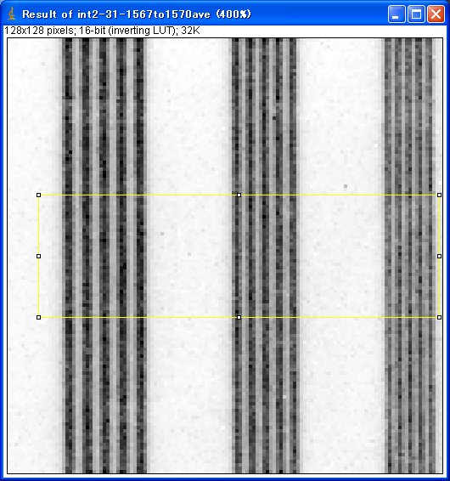
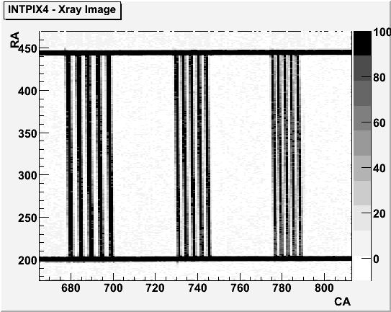
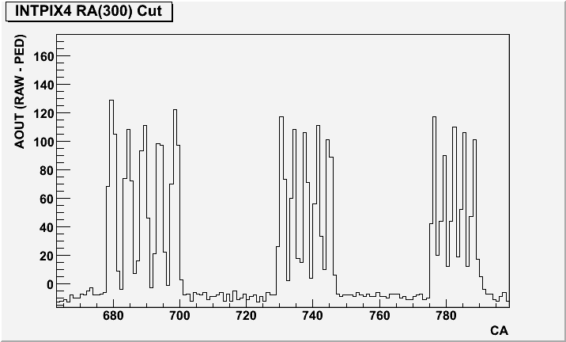
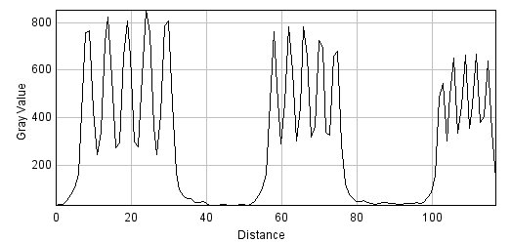
過去のチップとの比較
過去の積分型(INTPIX2)と比較すると違いがわかる
‐ ピクセルサイズの違い
20um角 (INTPIX2)
17um角 (INTPIX4)
‐ Back Vias の違い
10V (INTPIX2)
200V (INTPIX4)
今後定量的な評価を
進めていく
INTPIX2
INTPIX4
V.S.
12.5 lp/mm
16 lp/mm
20lp/mm
2008.08 三好・廣瀬(大阪大)
回転陰極型X線発生装置使用
(Cuターゲット)
12.5 lp/mm
16 lp/mm
20 lp/mm
Fig. INTPIX2（左）と4（右）の比較画像

Slide 24
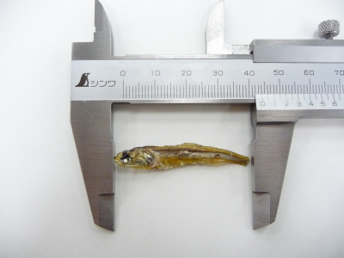
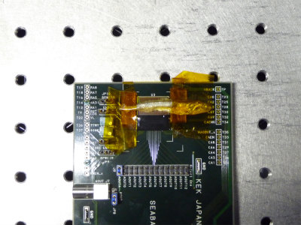
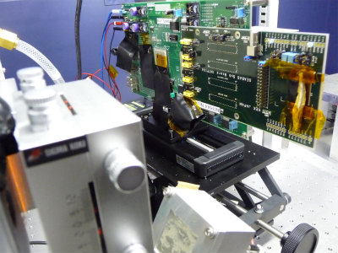
INTPIX4のX線照射試験２
次は…
内部構造を持つ対象の撮像を行った
撮像標的は「煮干し（体長44mm）」
44mm
Fig. セットアップの様子
INTPIX4 & NIBOSHI
X-ray

Slide 25
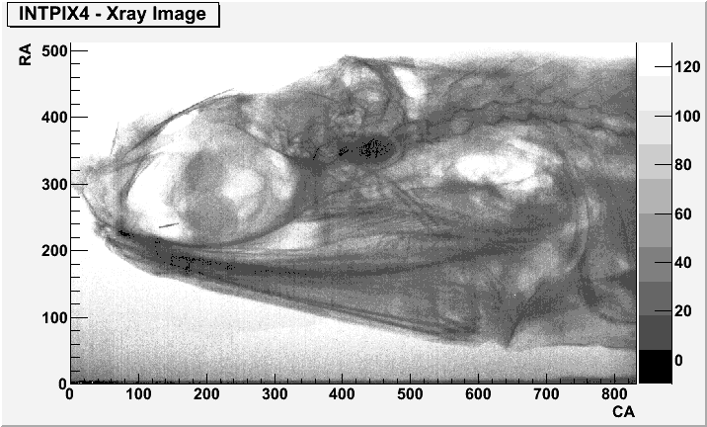
INTPIX4のX線照射試験
煮干しの頭部X線画像
～10keV の低エネルギーX線のため、骨以外の内部構造が鮮明に確認できる
VBack : 200V , 500 frame を平均
積分時間 : 250us
管電圧: 20kV , 管電流: 5mA
1frameだけでも画像としては荒いが
感度があることは確認できる
5mm
Fig. 煮干しの頭部X線画像

Slide 26
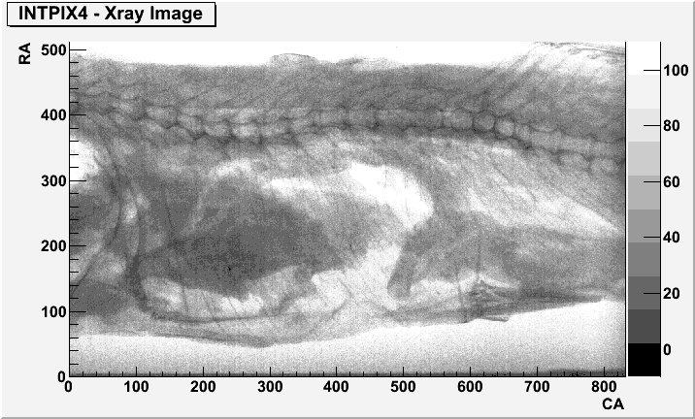
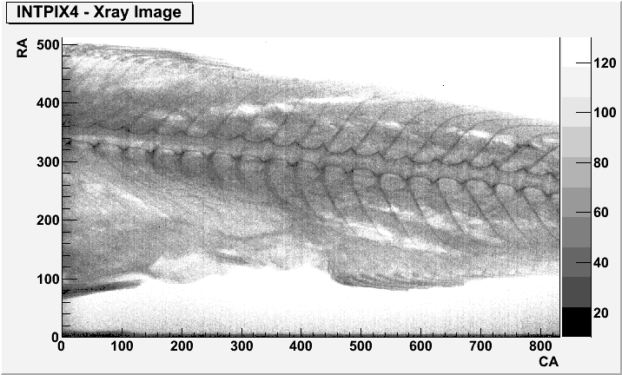
INTPIX4のX線照射試験
煮干しの胸部・腹部X線画像
5mm
5mm
Fig. 煮干しの胸部・腹部X線画像

Slide 27
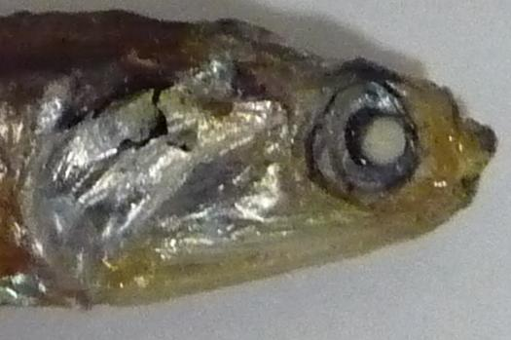
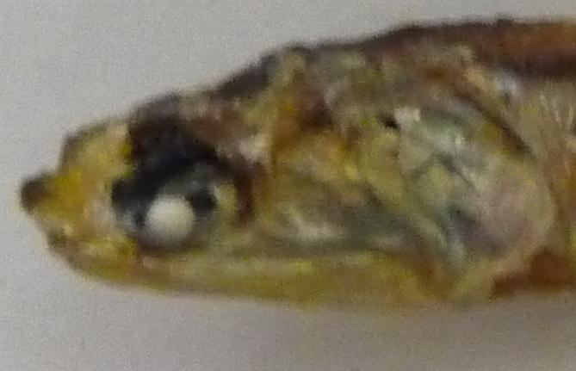
煮干し全体のレントゲン写真（おまけ）
煮干し（裏）
煮干し（表）
煮干しの目玉もわかる！
Fig. INTPIX4 で撮影した煮干しの画像（３枚を簡易合成）

Slide 28
まとめ
SOIPIXグループにて、SOI技術を利用した次世代ピクセル放射線検出器の研究開発が進んでいる
将来的に要求される性能を達成できる可能性が高い
トリガ＆ヒットパターン出力機能等、高機能な検出器が実現
積分型は大面積のINTPIX4の動作試験が進み、実用化に近づく
これからもSOIPIX の R&D にご期待ください！

Slide 29
Backup

Slide 30
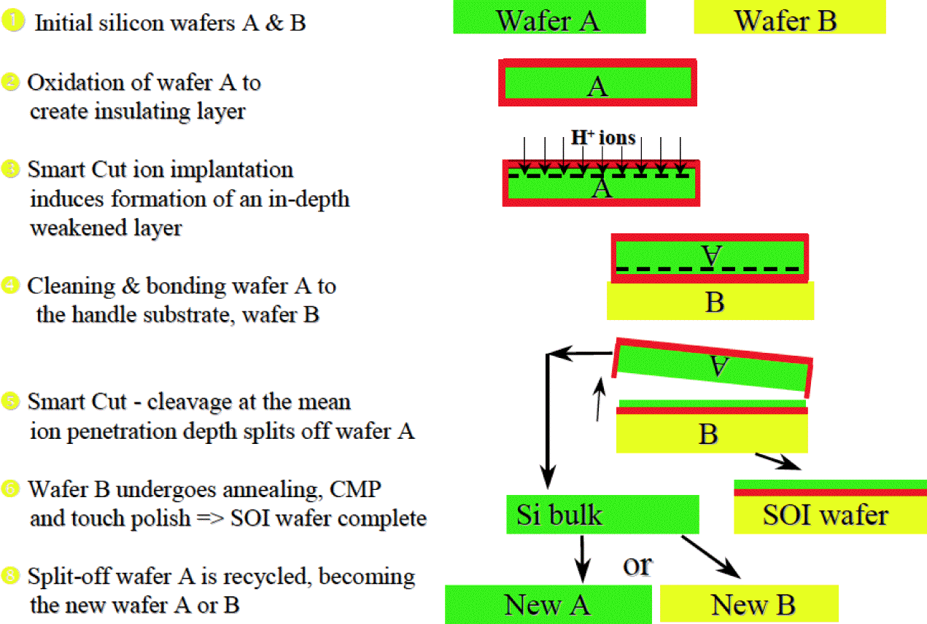
UNIBONDTM Process (1995, France LETI) -> SOITEC
microbubbles
hydrophilic
bonding
~500ºC
CMOS
(Low R)
Sensor
(High R)

Slide 31
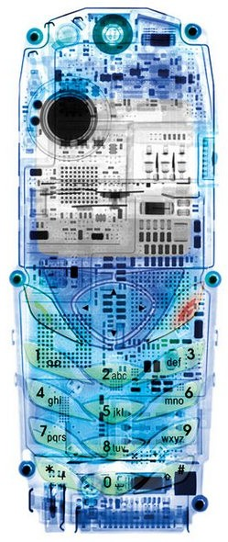
X線イメージ検出器
高精度
Direct Detection
Indirect Detection
シンチレータ + 光検出器
（高感度だが位置・エネルギー 分解能に難）
高機能
On-Chip Logic
No On-Chip Logic
小型、安価
X線用CCD...
(読出し速度に制限）
Monolithic
Hybrid
Medipix, Pilatus ...
(Mechanical Bondingで性能 に制限）
高感度
SOI CMOS
Bulk CMOS
CMOS APS...
(空乏層が薄く、感度が悪い）
SOI Pixel !

Slide 32
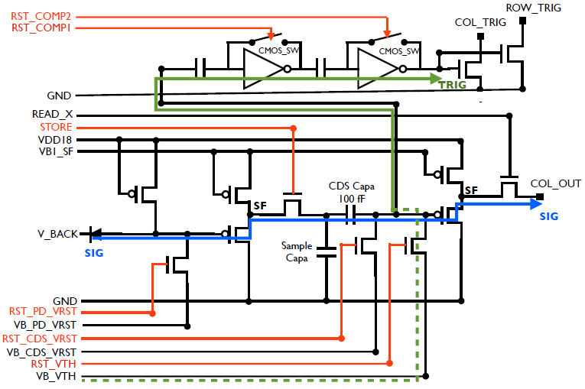
XRPIX1のトリガ出力機能
XRPIX1は、比較器によってトリガを出力することができる
閾値（VTH）をセットし、入力（SIG）がVTHを越えるとTRIG出力がHIに
Fig. XRPIX1 1pixel の回路図

Slide 33
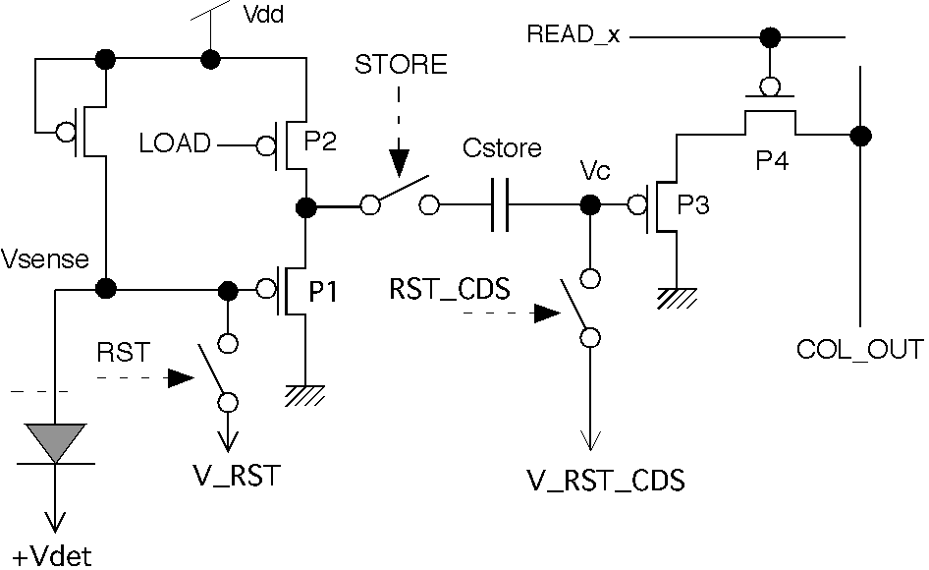
INTPIX4 回路図
CDS 機能用コンデンサ
100 fF （設計値）
センサ
STORE
信号出力
Reset CDS
Reset
10 fF （設計値）
Fig. INTPIX4 CDS付 Pixel回路ブロック図

Slide 34
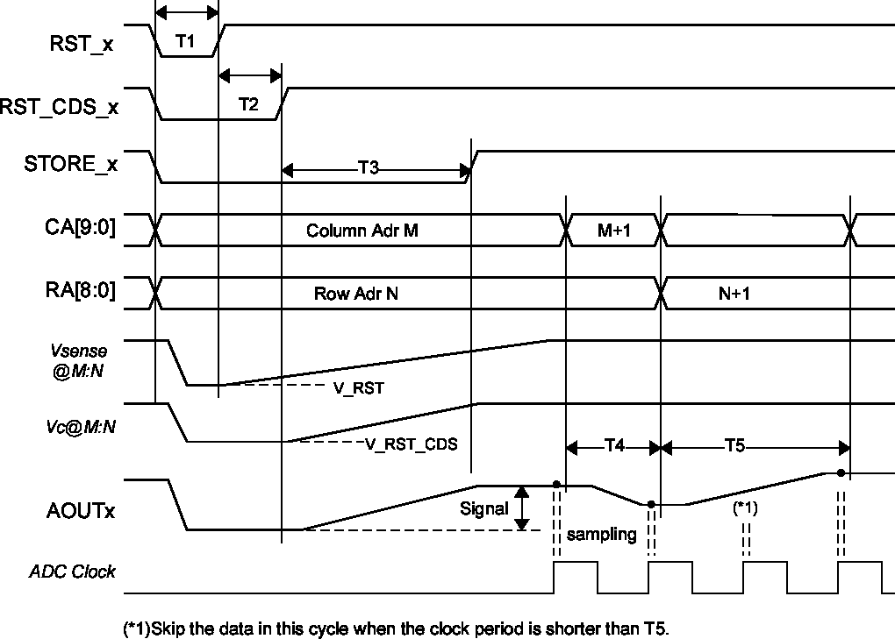
INTPIX4からのデータ読み出し
Timing Diagramに従いFPGAの制御を行い、データを読み出す
リセット期間
積分期間
データ読み出し期間
Fig. INTPIX4の読み出しTiming Diagram

Slide 35
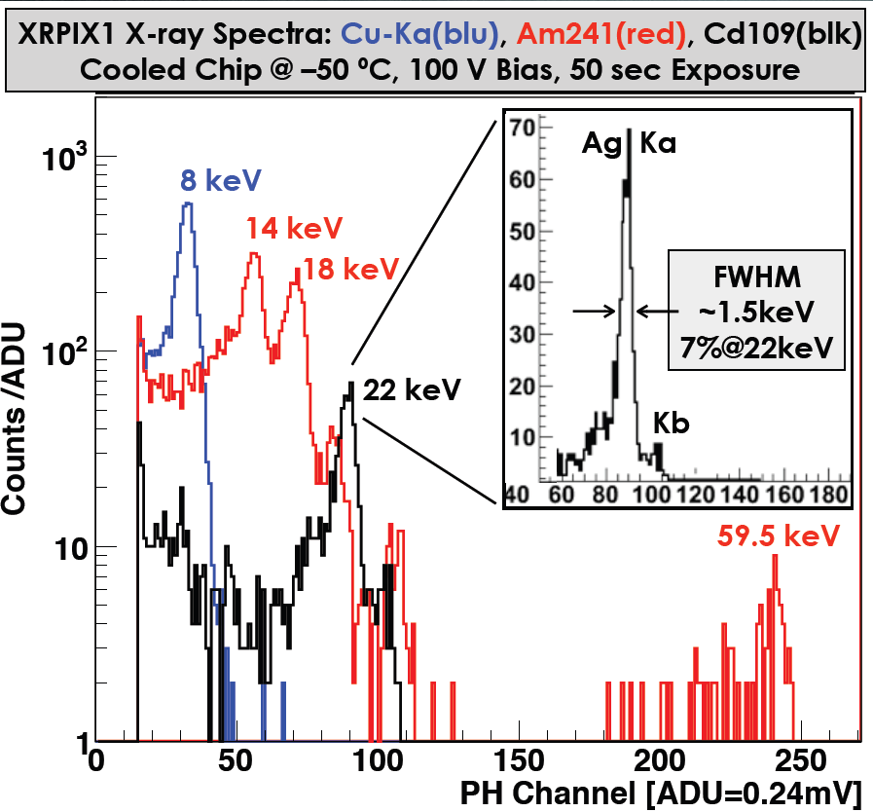
積分型のエネルギー分解能（参考）
INTPIX4と類似したピクセル構造である
XRPIX1のエネルギー分解能
ノイズレベルは、読み出し回路の
ノイズが大きいので改善の余地大
Energy Resolution
Liniarity
劉・中島（京都大理）

Slide 36
使用する枚数とX線画像の解像度
10 , 25 , 50 , 75 frame の平均を取ったときの画像
10 frame
25 frame
5mm
5mm
50 frame
75 frame
5mm
5mm

Slide 37
入射ヒットパターン読み出し試験
レーザー光照射実験（1pixel毎）のセットアップ
レーザー光 照射口
（顕微鏡）
レーザー光
SESBAS
ステージ用治具
XRPIX1
ステージコントロール用
ステッピングモータ
Fig. 照射部 詳細

